Slide 1
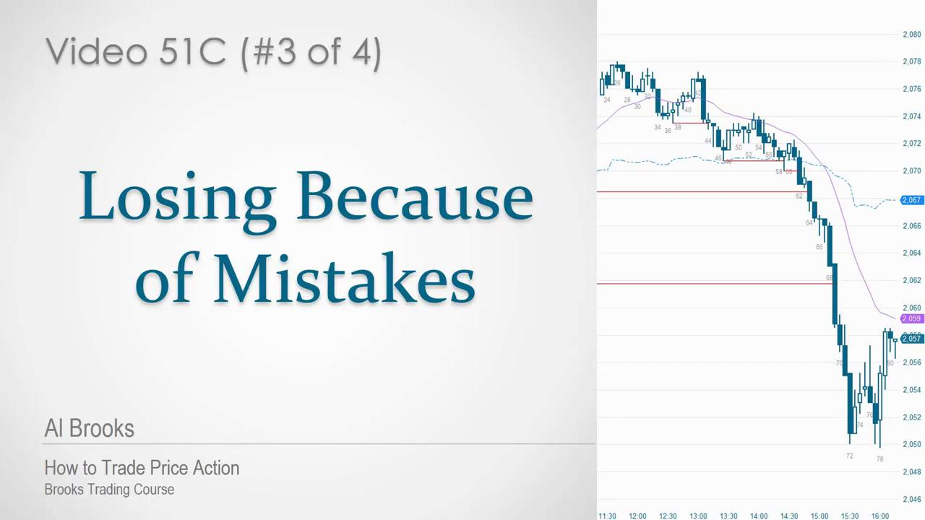

Slide 2
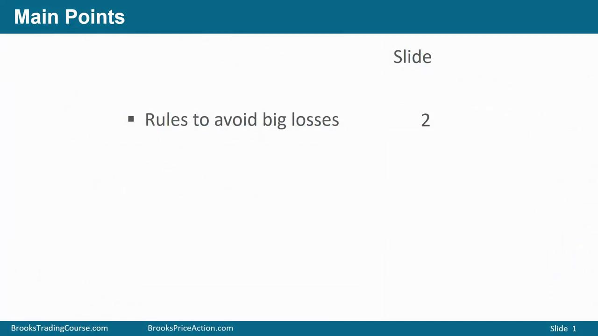
如何避免大亏？
大亏最大的问题就是，会将很多好交易的收益抹平，往往需要做很多比好的交易，才能弥补一次大亏！
1.一定要设置保护性止损
2.行情走得跟判断不一致，果断离场
3.避免做低胜率的交易
4.如果止损太远，心里不comfortable，就不要进行这笔交易

Slide 3
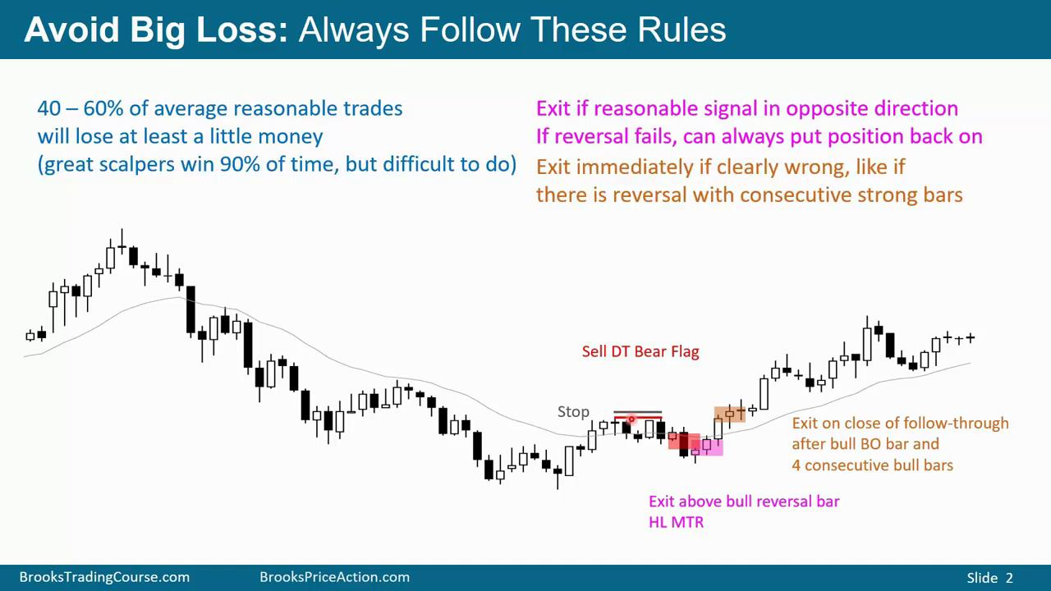
bear trend, DT Bear Flag, reasonable sell
很快出现了不错的做多信号
H2 buy，可能的HL MTR，此时已经可以离场
如果不离场，看到连续3-4跟阳线，此时也必须离场了
任何时候发现自己明显错误，那么立刻离场
而不要心存希望，坐着不动
期待价格往自己的方向移动从而减小损失

Slide 4
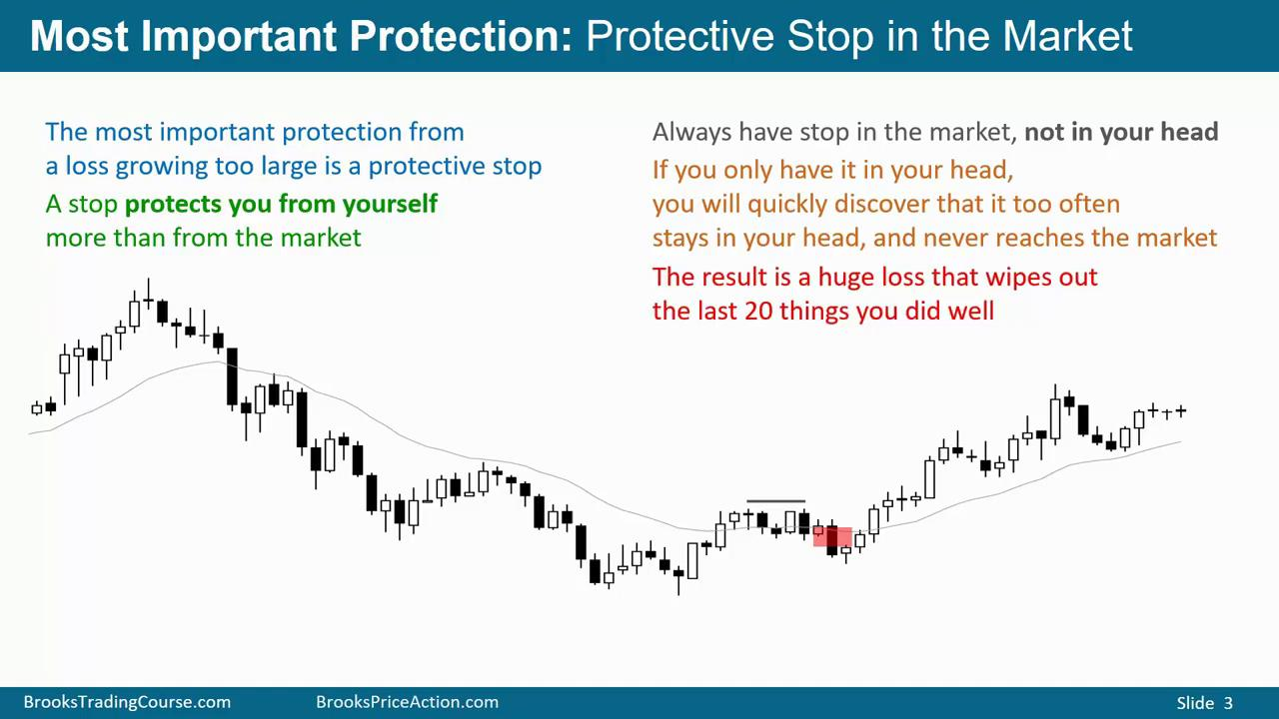
必须要真实的设置一个保护性止损
而不要只是脑中想着有一个止损
保护性止损不一定非要被打到，但是必须要有，这是避免损失扩大到难以承受最总要的规则

Slide 5
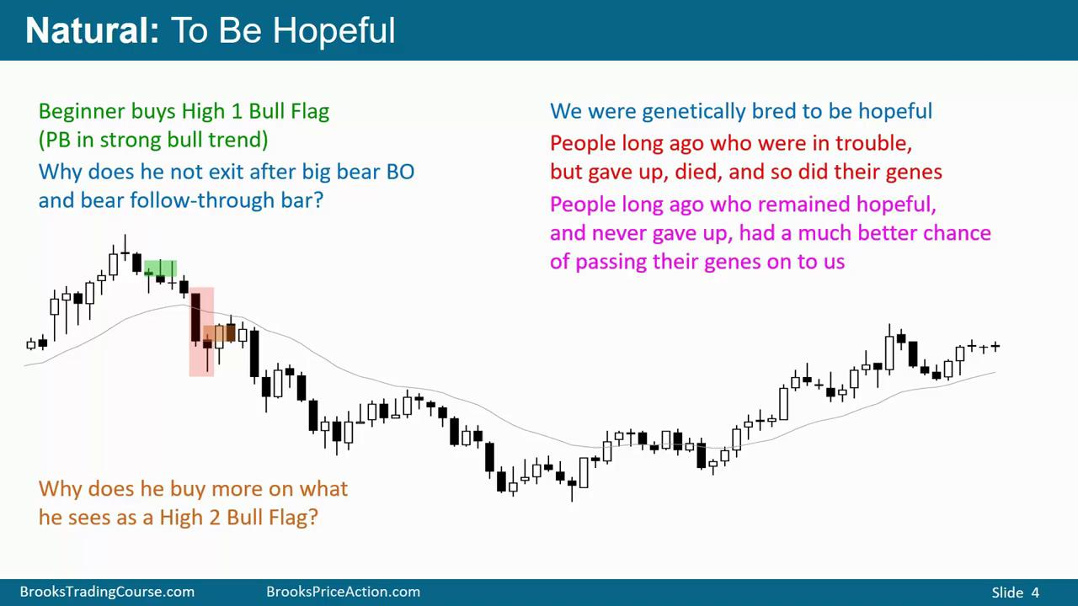
hopeful对交易没有帮助
让人不能客观的看待行情
新手：
上涨窄通道，看到h1入场点进去做多
连续三根阴线，第四根强势向下突破
不离场，反而逆势加仓
最终超级大亏！！！
人类基因里面，越是hopeful就越是容易活下去
所以hopeful的基因被延续下来
但是交易中，盲目hopeful会让人不客观

Slide 6
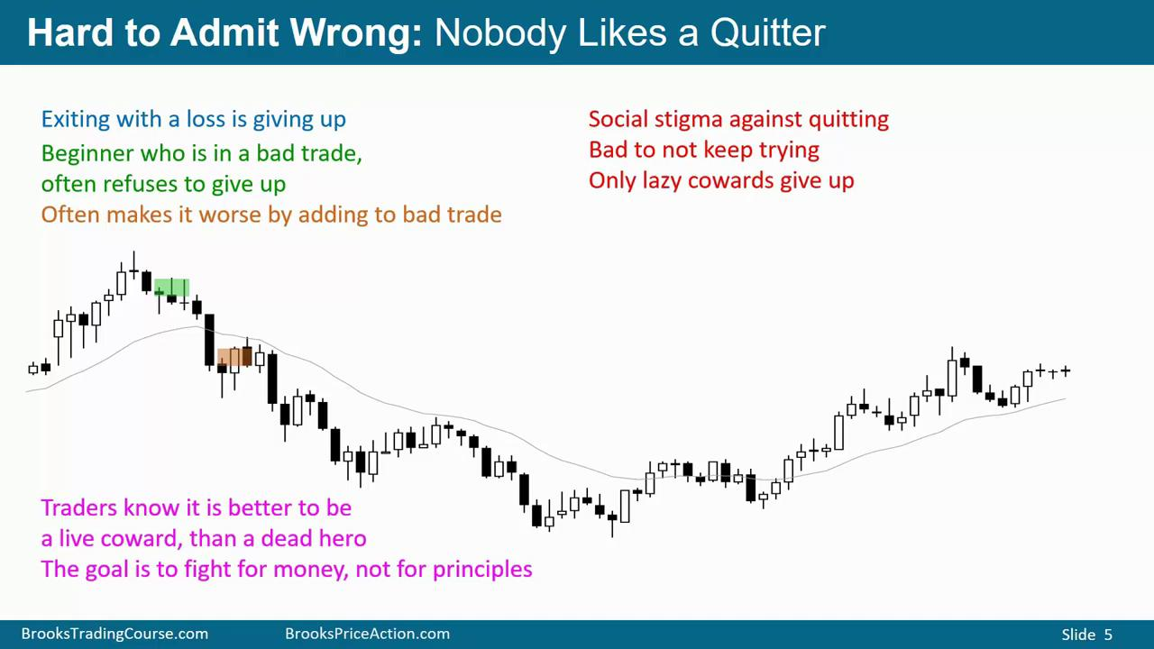
承认错误就是懦夫？
亏损出局是放弃
新手正在做坏交易经常拒绝放弃
通常继续加仓导致情况变得更糟

Slide 7
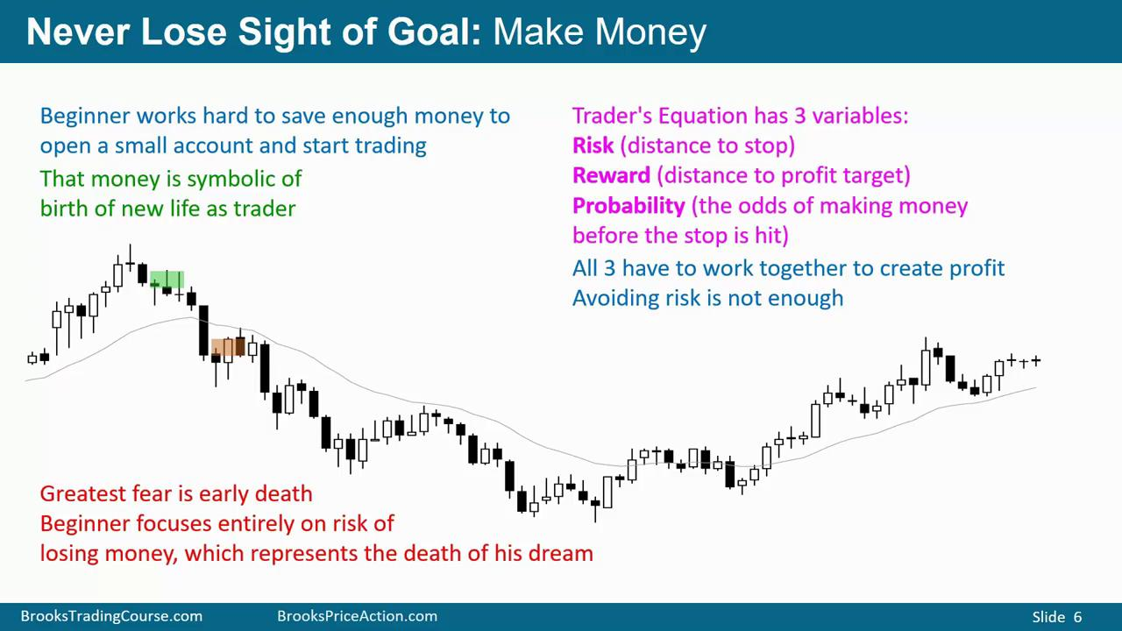
新手太在乎账户亏钱了
所以只关注risk
却忽略的最重要的胜率

Slide 8
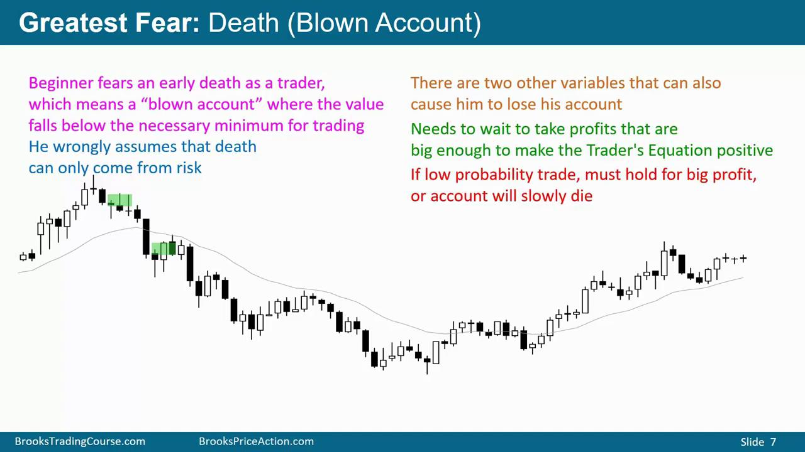

Slide 9
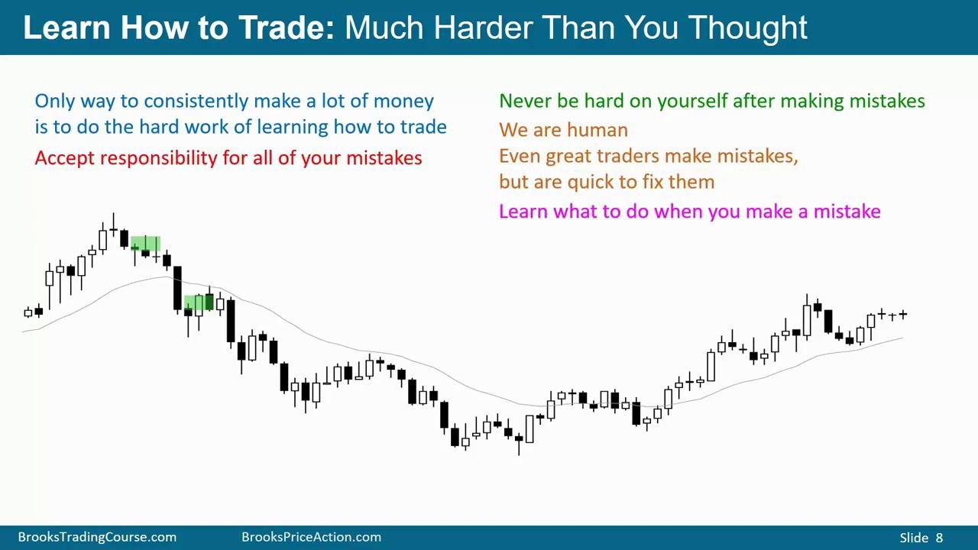
能持续盈利的唯一办法就是努力学习如何交易
为自己所犯的所有错误负责
犯错之后不要对自己太严苛
因为每个人都会做错误的交易
如果你一心想着之前犯的错，那么就不会专注于眼前交易中该做的事情了

Slide 10
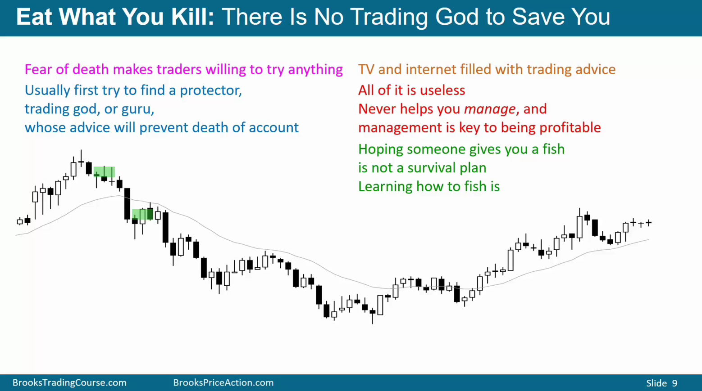

Slide 11
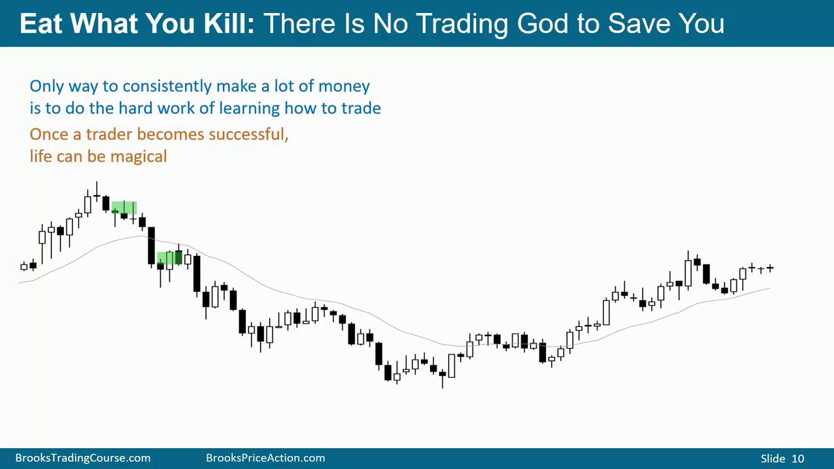
持续赚取大量金钱的唯一方式是努力学习如何交易
一旦交易者变得成功，生活可以变得神奇

Slide 12
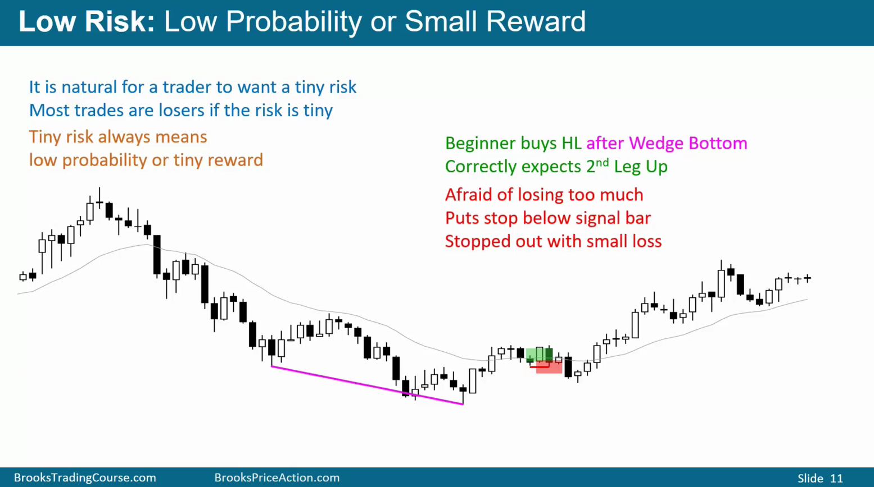
正确的止损应该在这里

Slide 13
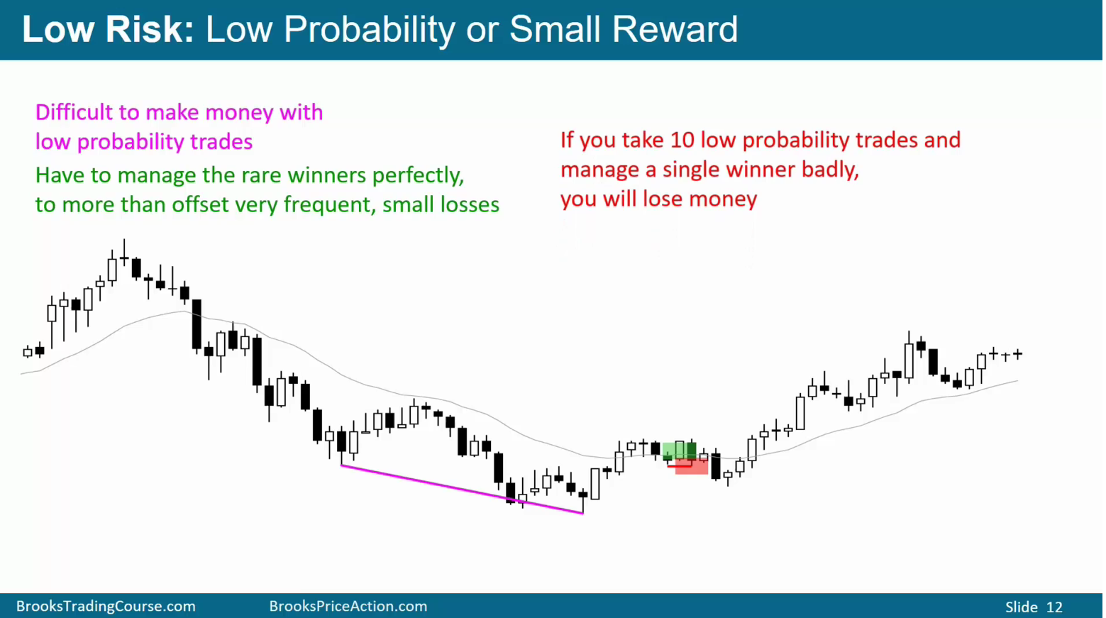
“用低概率交易赚钱很难，必须完美地管理罕见的大赢家，以抵消非常频繁的小损失。” 这句话强调了在交易中，如果你经常进行成功概率不高的交易，那么就需要非常精准地把握住偶尔的大盈利机会，以此来弥补频繁出现的小额亏损。
胜率低：赢1次输9次，赢的1次能远大于输的9次吗？非常之难！

Slide 14
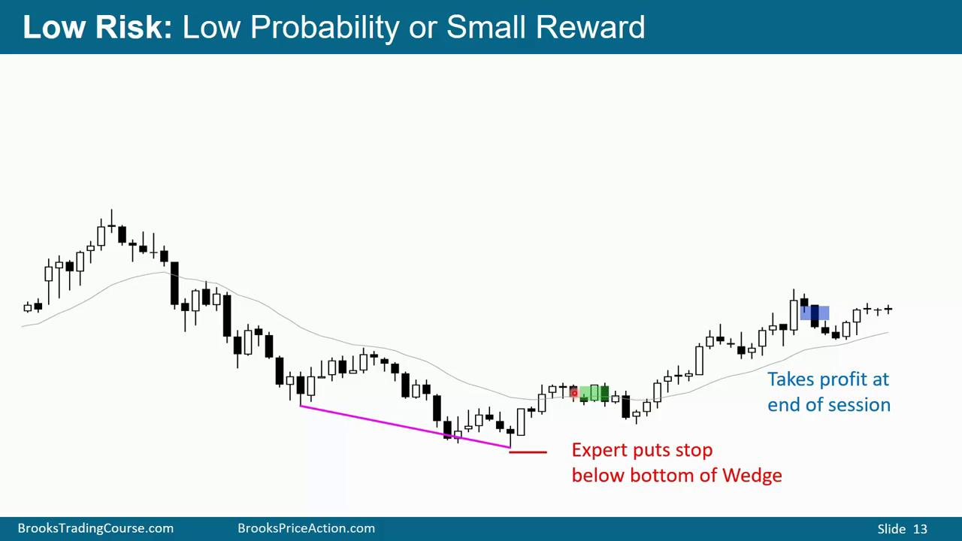

Slide 15
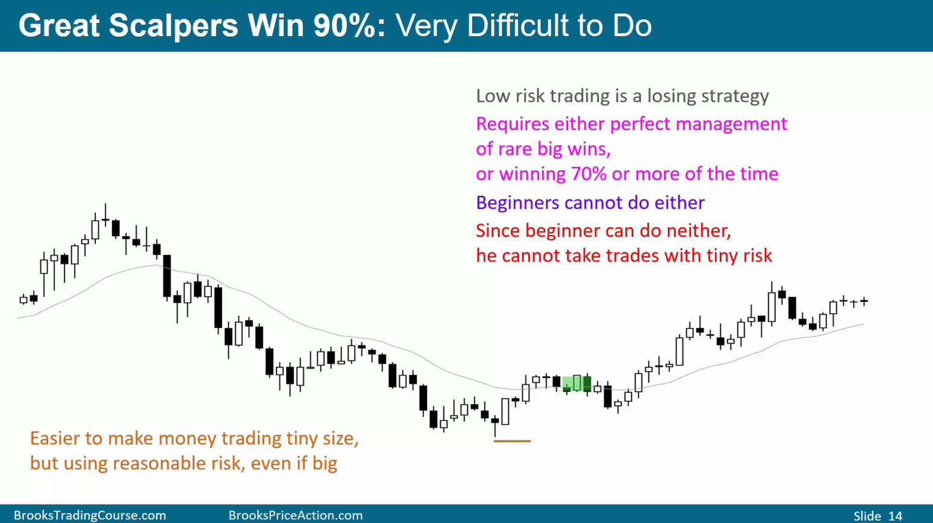
胜率最重要，低风险代表低胜率
如果正确的止损位，让你觉得会亏太多，导致不舒服，那就不要做这笔交易，交易的时候永远要感觉comfortable才是最好的！！

Slide 16
